Slide 1
Sensored Walker
组长：赵元培
组员：胡景文 杨文清

Slide 2
阶段目标
在第一阶段的基础上，完善小车蓝牙串口的安装
实现手机端利用蓝牙发送讯号控制小车
完成手机与PC端视频讯号的传递（DroidCamApp）
学习利用python处理图片、视频
实现并对比一些简单的计算图片相似度算法，为下一阶段提供思路

Slide 3
组内分工
赵元培：
编写、调试手机控制小车程序
完成并对比多种处理图片相似度的简单算法
展示阶段成果

Slide 4
组内分工
胡景文：
完善蓝牙串口等硬件组装
openCV等的环境搭建
查阅处理图片相似度的算法

Slide 5
组内分工
杨文清：
完善蓝牙串口等硬件组装
寻找更好的手机端控制APP
查阅处理图片相似度的算法

Slide 6
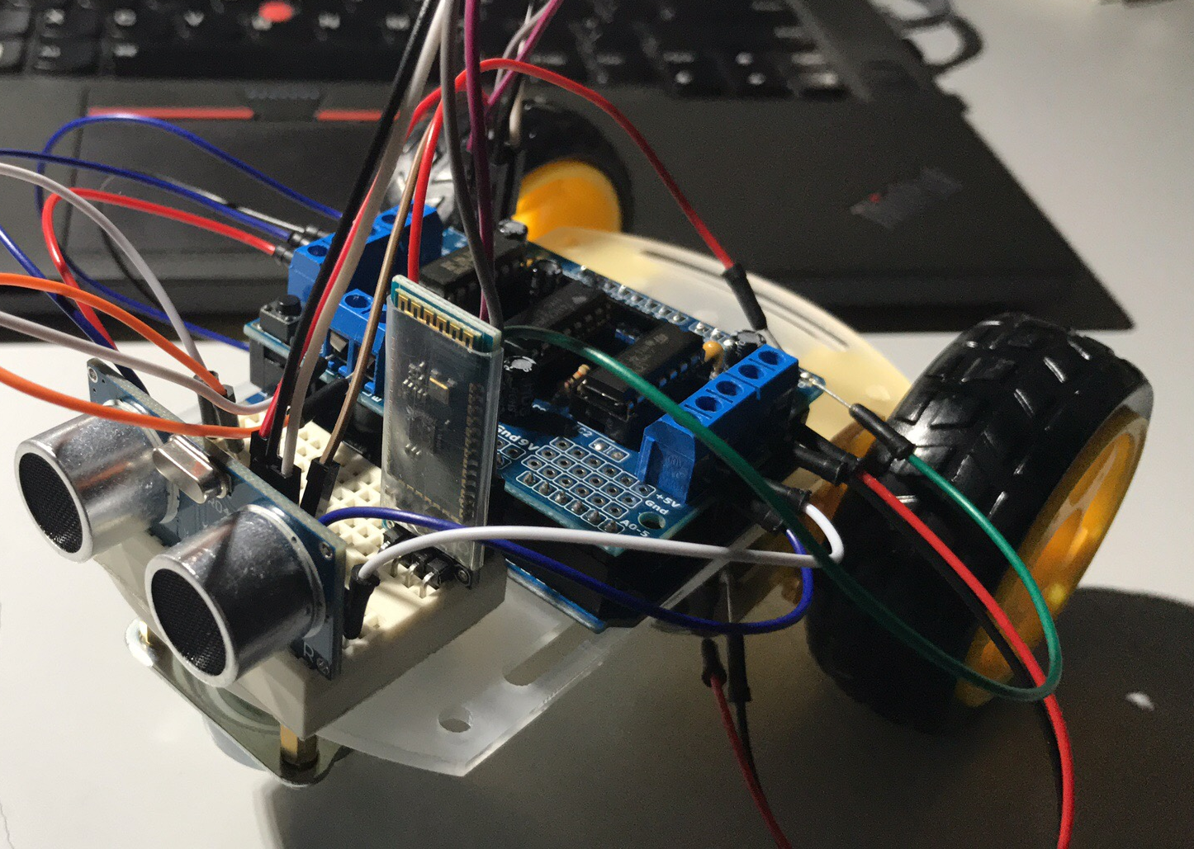
安装蓝牙串口
BT06串口模块
VCC：接Arduino的5V
GND：接Arduino的GND
TXD：一般表示为自己的发送端，接Arduino的RX
RXD：一般表示为自己的接收端，接Arduino的TX

Slide 7
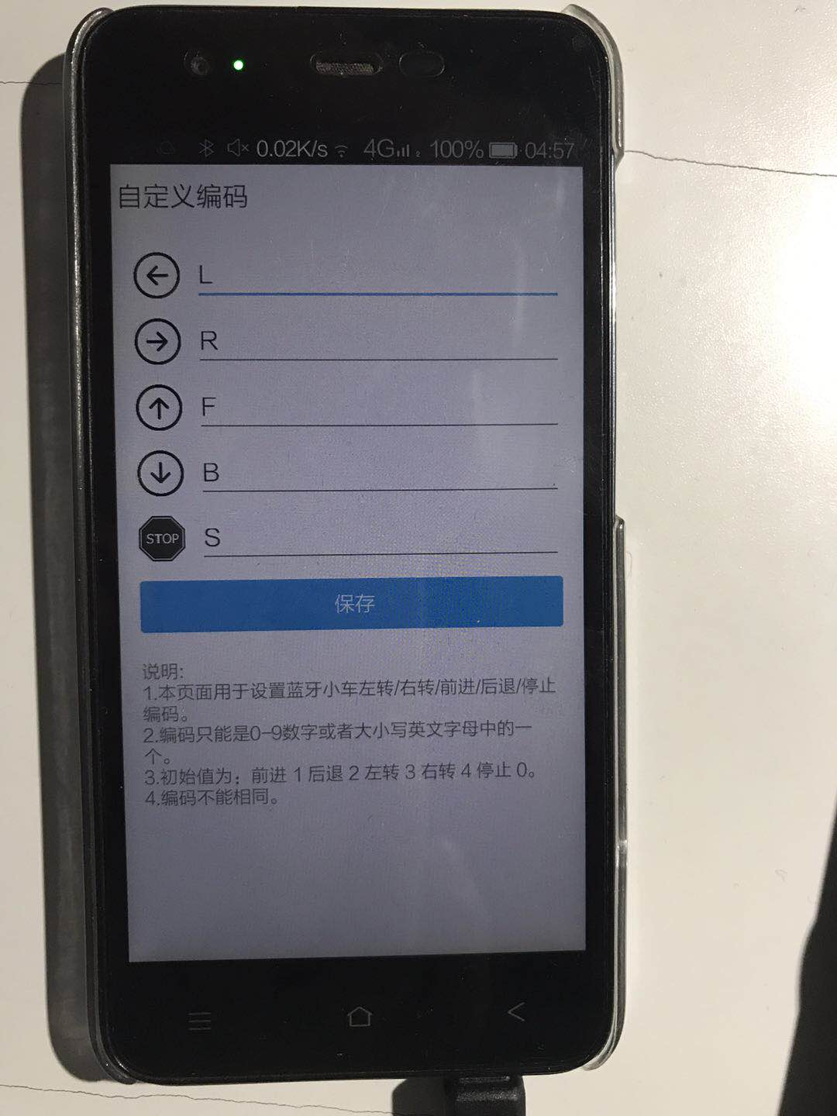
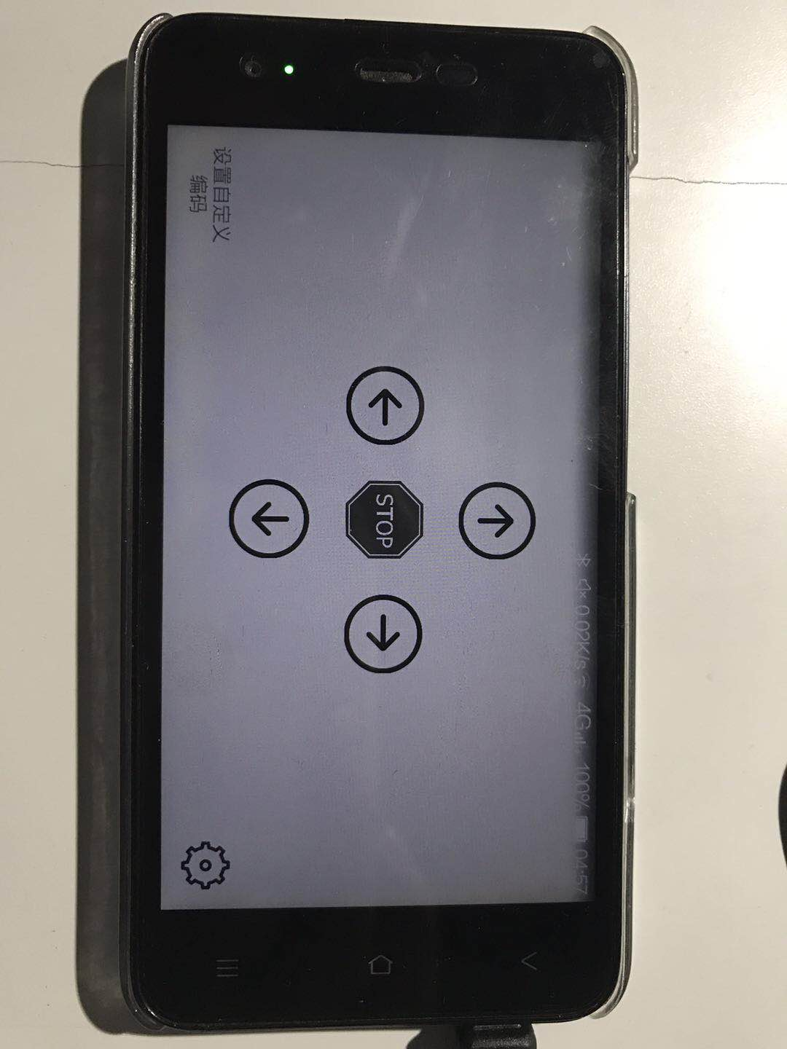
手机端控制
蓝牙小车APP
相比起蓝牙串口APP，界面更加简洁，操作更方便

Slide 8
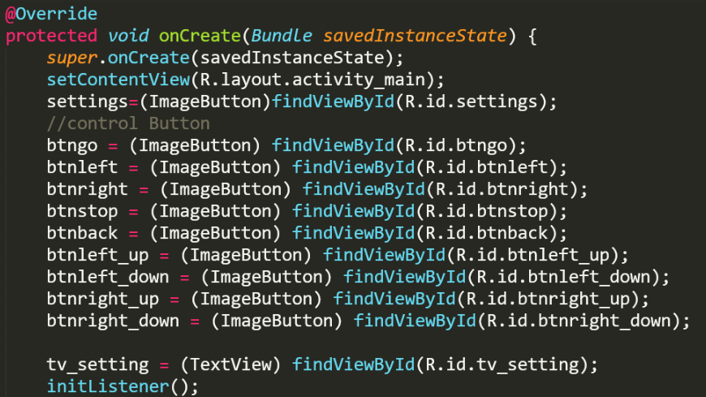
手机端控制
蓝牙小车APP
提供源代码，方便学习

Slide 9
手机端控制
if(ch == 'F'){//前进
Serial.println("up");
motor_left.setSpeed(210);
motor_right.setSpeed(180);
motor_left.run(BACKWARD);
motor_right.run(BACKWARD);
}
else if(ch == 'L'){
//左转
Serial.println("left");
motor_left.setSpeed(0);
motor_right.setSpeed(180);
motor_left.run(BACKWARD);
motor_right.run(BACKWARD);
}

Slide 10
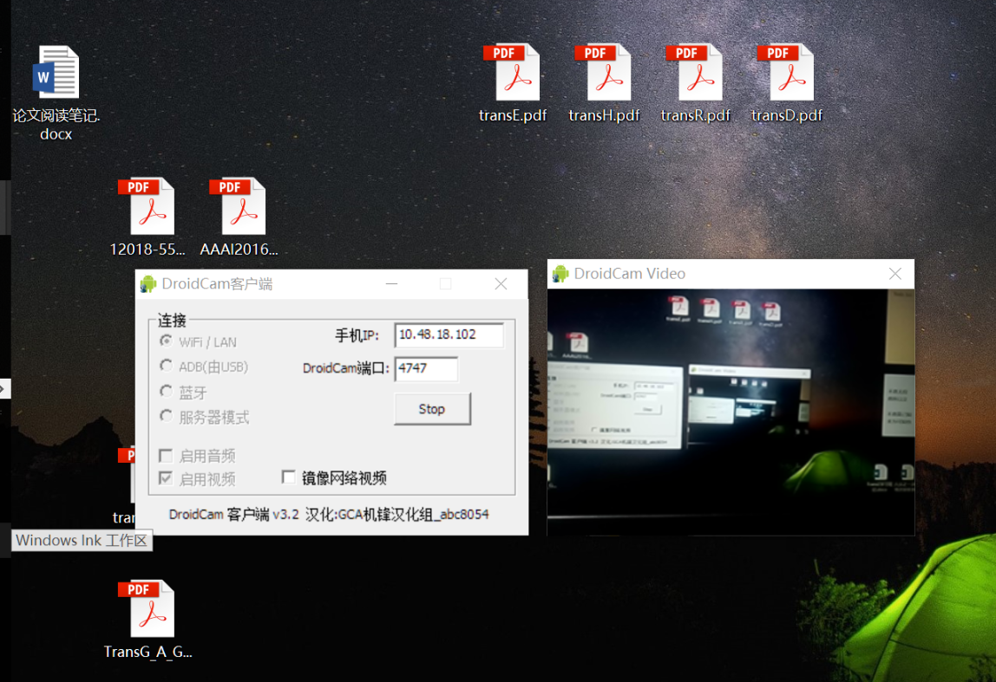
视频讯号传递
DroidCamApp
成功实现与PC端的视频传递
传输延迟：
USB < WLAN < bluetooth

Slide 11
利用python处理图片、视频
openCV
Numpy
Matplotlib
搭建环境并熟悉基本操作，例如：
图片、视频的读取、resize、矩阵化、灰度计算

Slide 12
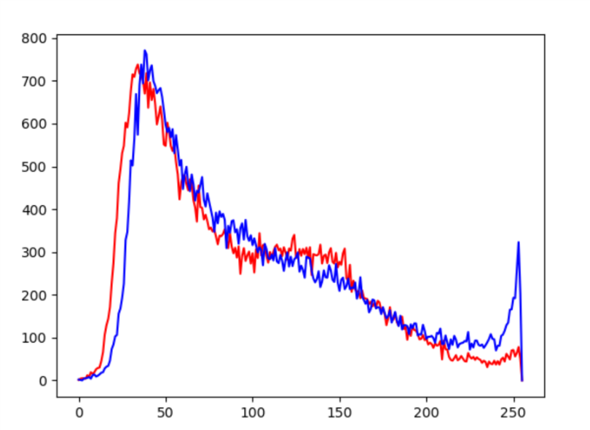
图片相似度算法
直方图
在Python中利用opencv中的calcHist()方法获取其直方图数据，返回的结果是一个列表，使用matplotlib，画出了这两张图的直方图数据图

Slide 13
图片相似度算法
平均哈希法(aHash)：此算法是基于比较灰度图每个像素与平均值来实现的
一般步骤：
1.缩放图片，一般大小为8*8，64个像素值 2.转化为灰度图 3.计算平均值：计算进行灰度处理后图片的所有像素点的平均值 4.比较像素灰度值：遍历灰度图每一个像素，大于平均值记录为1，否则为0 5.得到信息指纹：组合64个bit位，顺序随意保持一致性
最后比对两张图片的指纹，获得汉明距离即可。

Slide 14
图片相似度算法
感知哈希算法(pHash)：
平均哈希算法过于严格，不够精确，更适合搜索缩略图，为了获得更精确的结果可以选择感知哈希算法，它采用的是DCT（离散余弦变换）来降低频率的方法
DCT：类似于离散傅里叶变换，在信号处理、图像处理中常被使用

Slide 15
图片相似度算法
dHash算法：
相比pHash，dHash的速度要快的多，效果要更好，它是基于渐变实现的
步骤：
1.缩小图片：收缩到9*8的大小，以便它有72的像素点
2.转化为灰度图
3.获得指纹：如果左边的像素比右边的更亮，则记录为1，否则为0.
最后比对两张图片的指纹，获得汉明距离即可

Slide 16
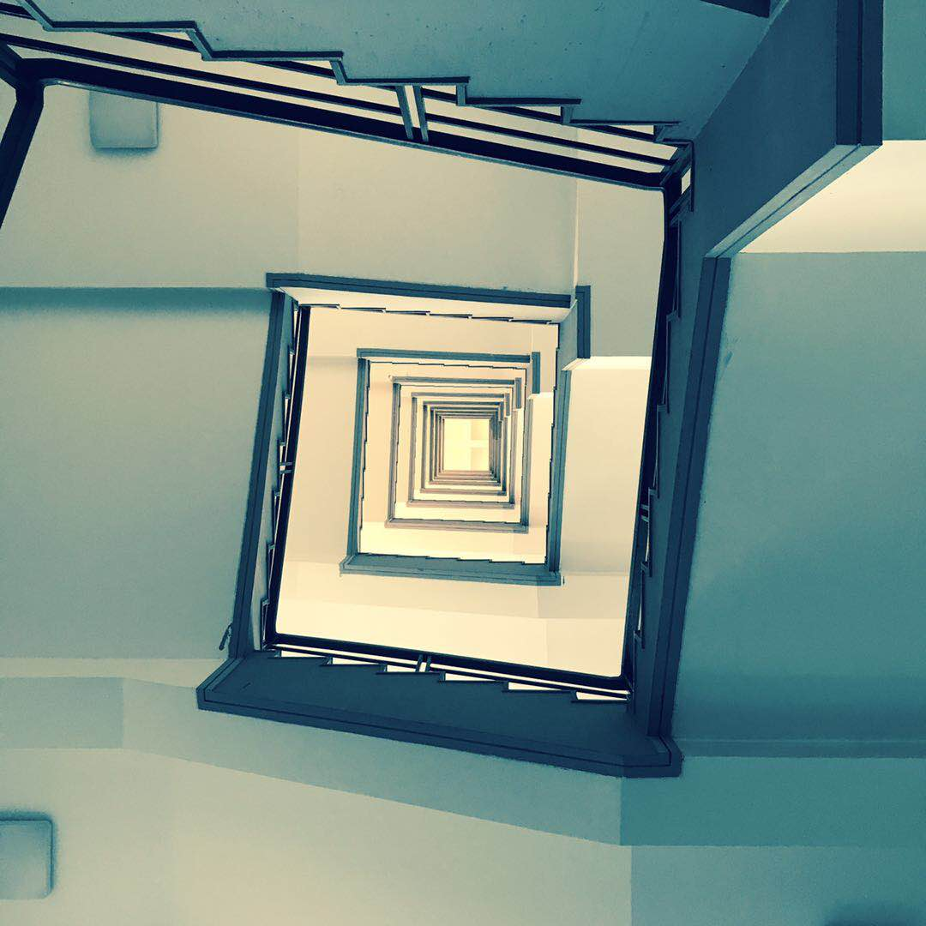
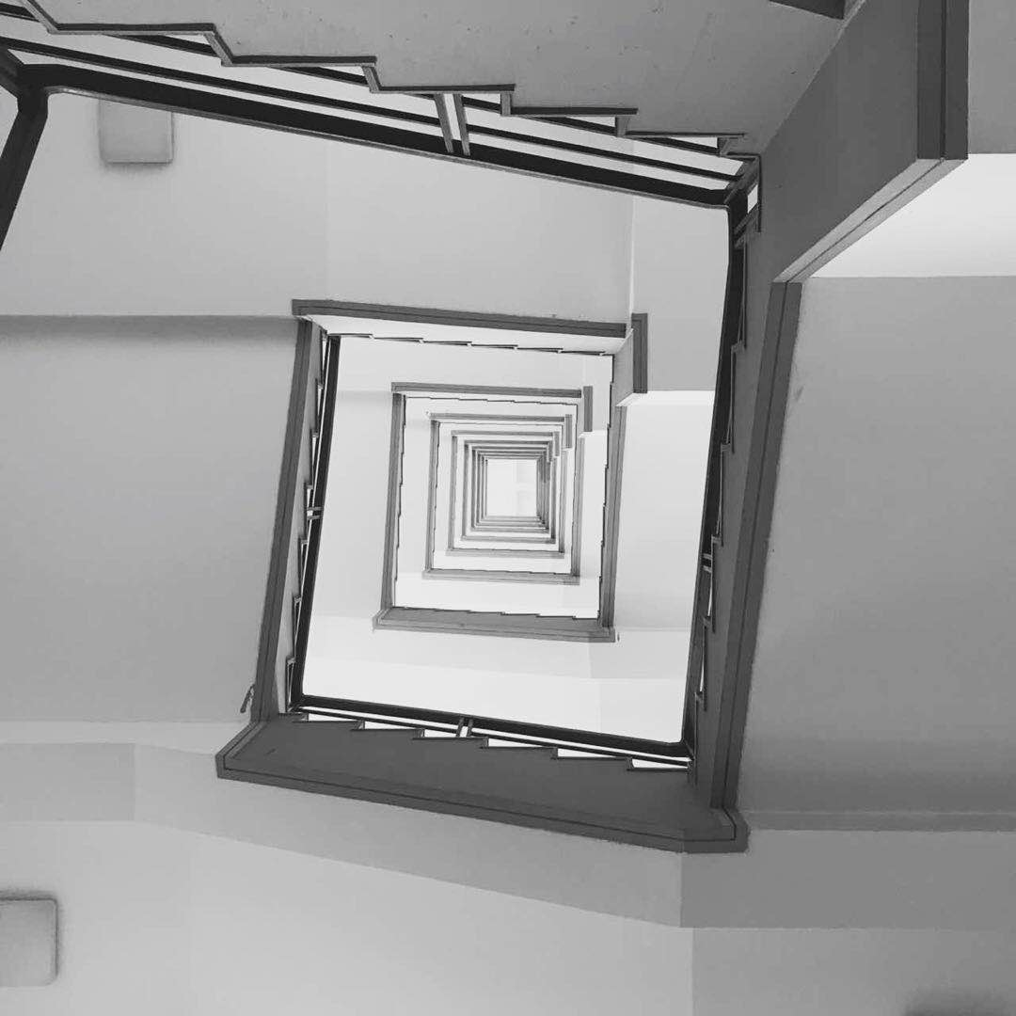
算法比较
对比组1：去除颜色，保留灰度
直方图： 0.50784498
改进的直方图：0.48776686
aHash： 3
pHash： 6

Slide 17
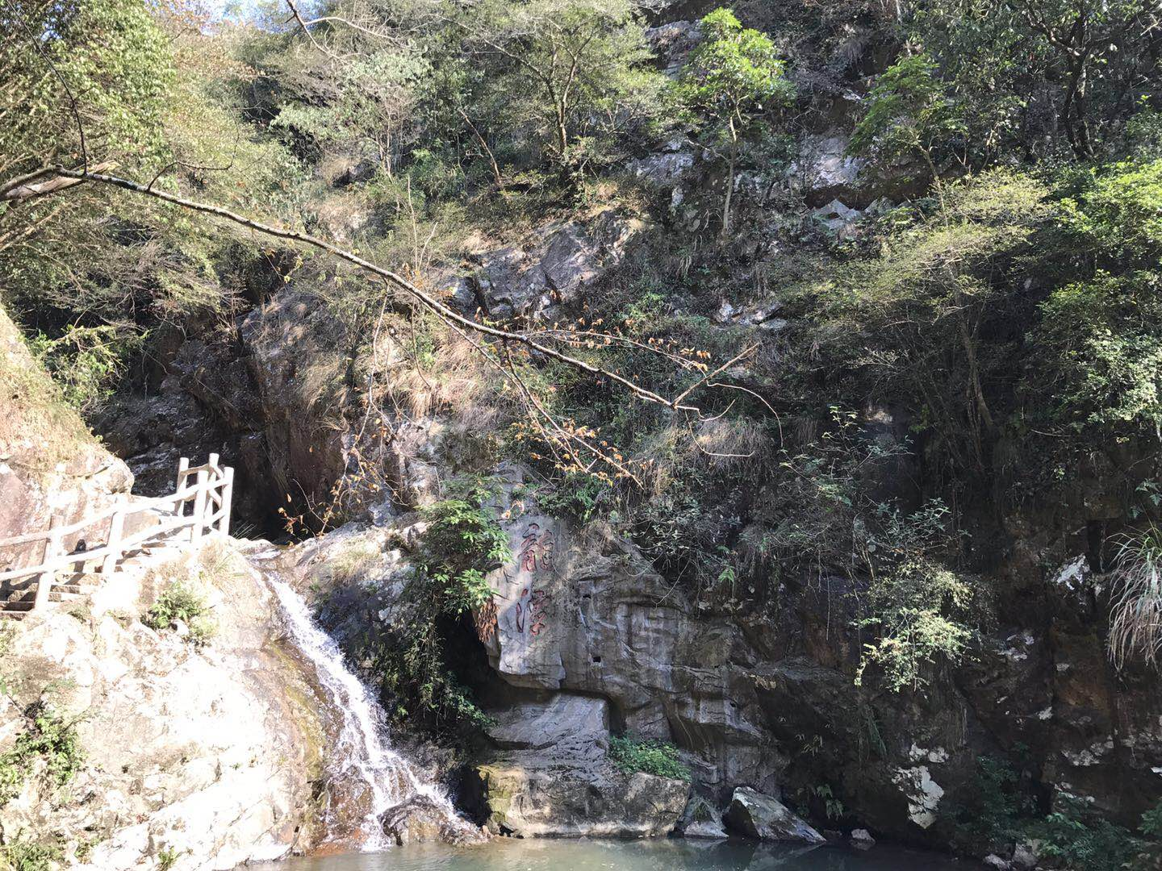
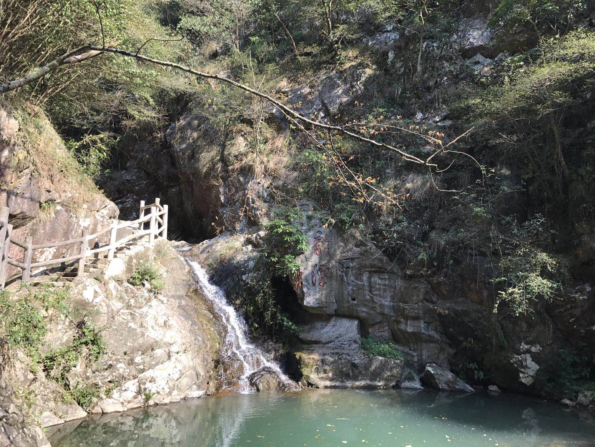
算法比较
对比组2：绝对位置有偏差
直方图： 0.77417177
改进的直方图：0.79021007
aHash： 18
pHash： 23

Slide 18
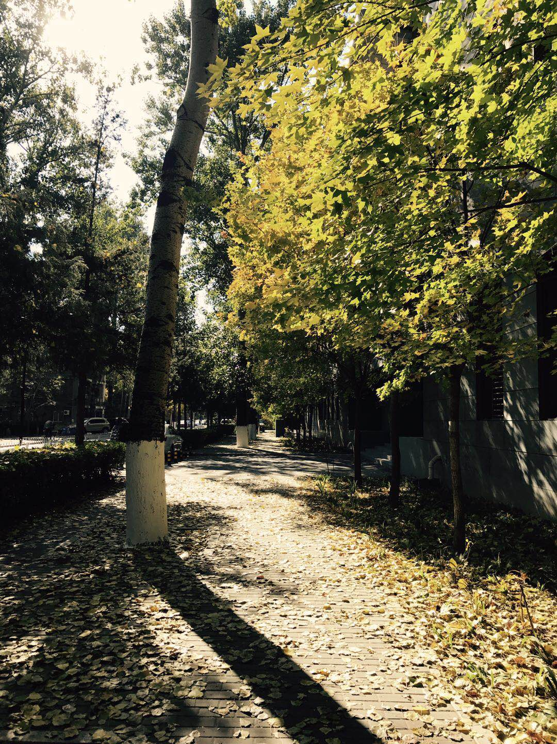
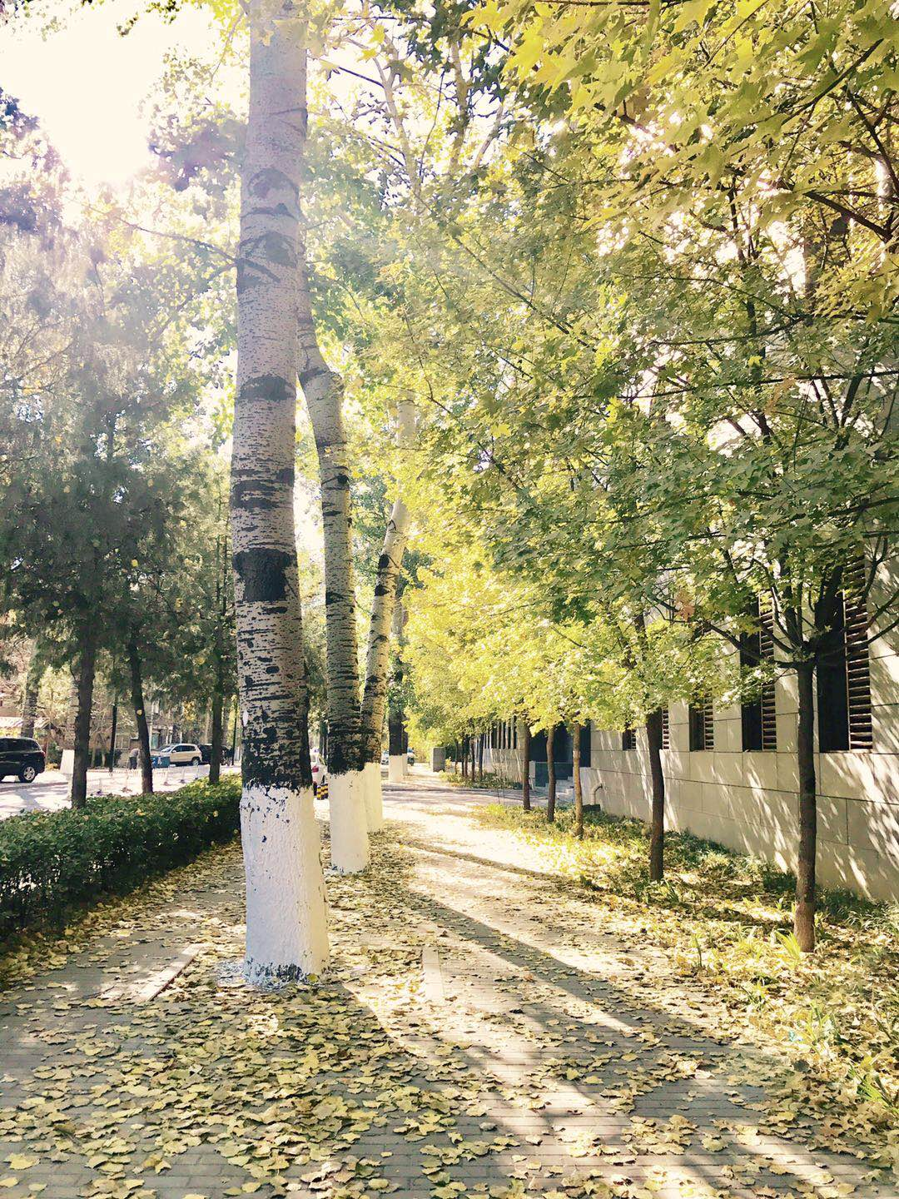
算法比较
对比组3：灰度整体基准不同
直方图： 0.54242122
改进的直方图：0.48097572
aHash： 11
pHash： 5

Slide 19
算法比较
对于不同对比组之间打乱顺序的相似度比较，所有算法的相似度都很低（汉明距离都很大）
可以看出，对于绝对位置有偏移的图片，直方图算法结果更好
对于改变整体灰度或者色调的图片，哈希算法更加有效
在之后的视频处理中可以参考借鉴这些方法

Slide 20
存在的不足
Python的视频读入存在问题
暂时没有使用scikit工具进行机器学习算法的应用

Slide 21
展示结束
谢谢！

